Slide 1

TEXT-TO-SPEECH SYNTHESIS HiFi-GAN: Generative Adversarial Networks for Efficient and High Fidelity Speech Synthesis
ĐẠI HỌC KHOA HỌC TỰ NHIÊN TP.HCM
KHOA CÔNG NGHỆ THÔNG TIN
Giảng viên: PGS.TS. Đinh Điền
TS. Châu Thành Đức
TS. Nguyễn Đức Hoàng Hạ
Học viên thực hiện:
Nguyễn Thị Ngọc Trâm
MSHV: 21C11036

Slide 2
Outline
1. Introduction
2. Related works
3. Method
4. Experiments
5. Conclusion
6. References

Slide 3
1. Introduction

Slide 4
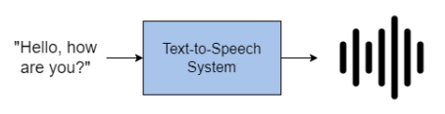
1. Introduction
State 1: Text → Intermediate representation (Mel-spectrogram)
State 2: Mel-spectrogram → Waveform audio
=> HiFi-GAN (State 2)

Slide 5
2. Related works

Slide 6
2. Related works
WaveNet (Oord và cộng sự, 2016)
Flow-based generative
Parallel WaveNet (Oord et al., 2018)
WaveGlow (Prenger và cộng sự, 2019)
Các mạng đối kháng (GAN) (Goodfellow et al., 2014)
MelGAN (Yamamoto et al. 2020)
GAN-TTS (Binkowski và cộng sự, 2019)

Slide 7
3. Method

Slide 8
3. Method
3.1. Overview
HiFi-GAN:
1 Generator
2 Discriminator: multi-scale and multi period discriminators

Slide 9
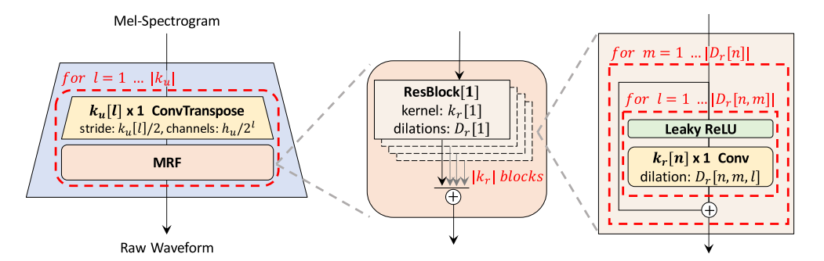
3. Method
3.2. Generator

Slide 10
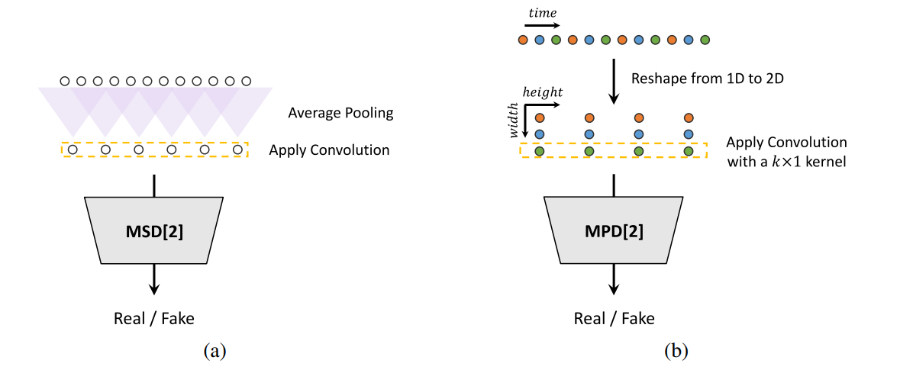
3. Method
3.3. Discriminator
Multi-Period Discriminator

Slide 11
3. Method
3.3. Discriminator
Multi-Scale Discriminator

Slide 12
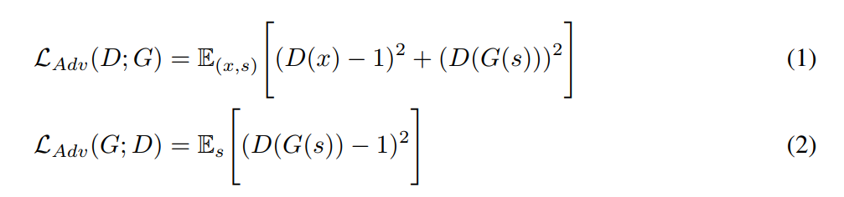
3. Method
3.4. Training Loss Term
GAN Loss

Slide 13
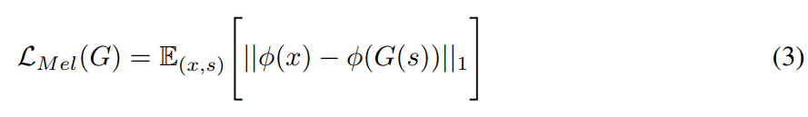
3. Method
3.4. Training Loss Term
Mel-Spectrogram Loss

Slide 14
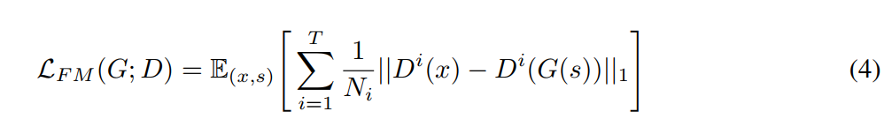
3. Method
3.4. Training Loss Term
Feature Matching Loss

Slide 15
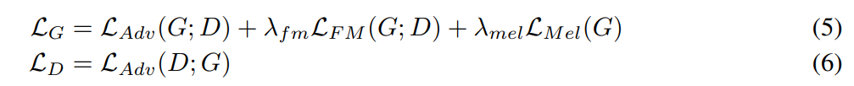
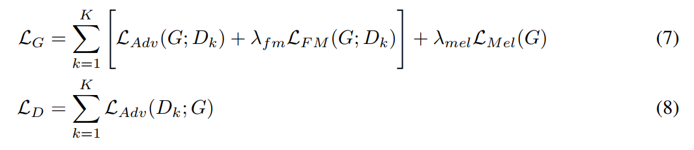
3. Method
3.4. Training Loss Term
Final Loss
Đặt λ_{fm} = 2 và λ_{mel} = 45. Bởi vì discriminators là một tập hợp các sub-discriminators MPD và MSD, Phương trình 5 và 6 có thể được chuyển đổi tương ứng các sub-discriminators:

Slide 16
4. Experiments

Slide 17
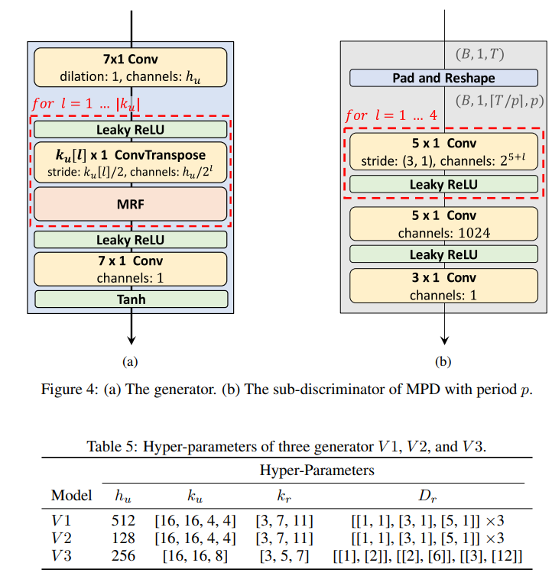
4. Experiments
Dataset: LJSpeech (Ito, 2017)

Slide 18
4. Experiments
Dataset: LJSpeech (Ito, 2017)

Slide 19
5. RESULTS

Slide 20
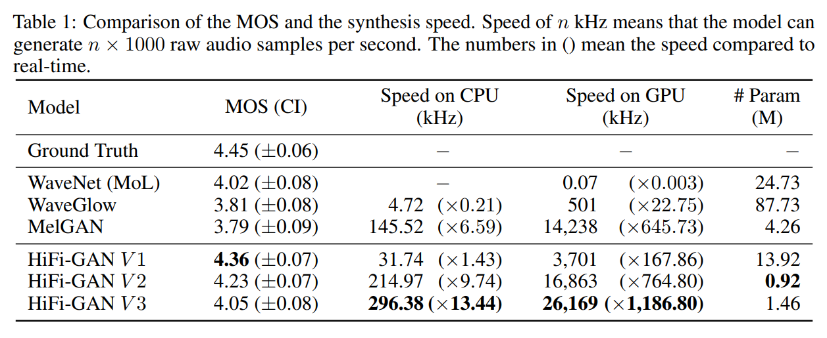
5. Results
5.1. Audio Quality and Synthesis Speed

Slide 21
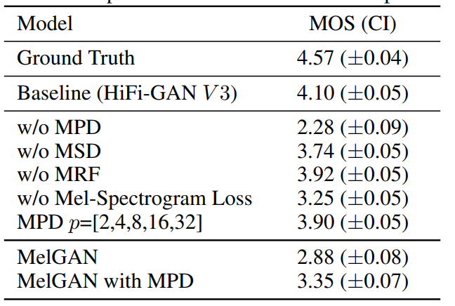
5. Results
5.2. Ablation Study

Slide 22
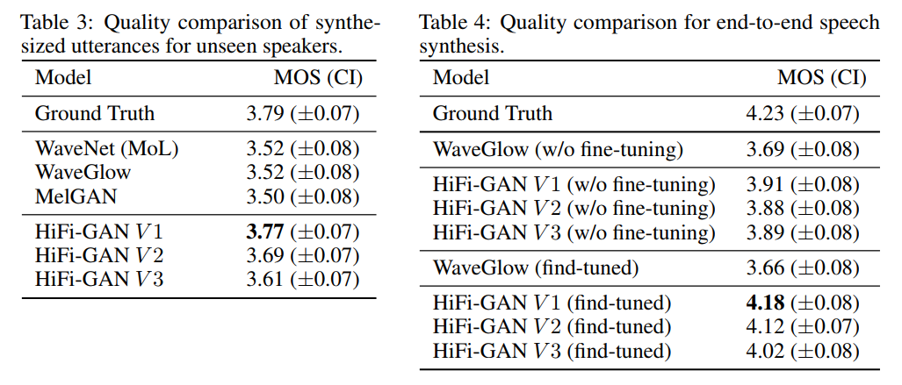
5. Results
5.3. Generalization to Unseen Speakers

Slide 23
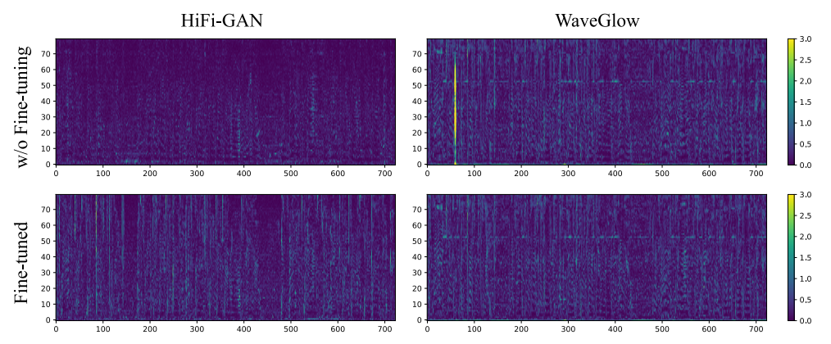
5. Results
5.4. End-to-End Speech Synthesis

Slide 24
5. Results
5.4. End-to-End Speech Synthesis

Slide 25
6. Demo
Link Run Code:
https://colab.research.google.com/drive/1Ngm2yC4UcPiGoZZNYtuXyuNZwbYAqCb0?usp=sharing
Link Data + Source Code:
https://drive.google.com/drive/folders/16AhH3B77Eh4ICvRFQs5z4r_tHz4gRK_b?usp=sharing
Link Doc + Slide + Video Demo:
https://drive.google.com/drive/folders/1Mksd-Trwv8EoH8vqWs9eker9Rvz6K6qU?usp=sharing

Slide 26
Cảm ơn thầy
đã chú ý lắng nghe!

